Slide 1
■図鑑画面仕様
●更新履歴
更新日 | 主な内容 | 備考
2020.01.06 | 各画面の上部タイトルを追記
2020.01.07 | 隊員、TRカード、兵器、装備、怪獣のページを作成
2020.01.16 | #296 兵器をタブ分けで表示するように変更 #295 P7.詳細ウィンドウを修正
2020.01.22 | P4 2D/3Dを切り替えるボタンを追加 詳細虫眼鏡の削除 各画面のタイトルを修正

Slide 2
■図鑑画面仕様
●画面フロー
※ α版では、メニューを作成しないため、
メニューボタンから直接図鑑へ遷移してください。
ホーム
メニュー
図鑑

Slide 3
■図鑑画面仕様
●図鑑TOP
それぞれの図鑑ページに遷移することができます。
RANK
999
●称号的なものの表示エリア
図鑑
プレイヤー名称
GOLD
課金石
＋
800/999
スタミナ
あと00:00
もどる
隊員
TRカード
支援・師団兵器
武器・パーツ・結晶
怪獣
ホーム
部隊
触れ合い
クエスト
ガチャ
ショップ

Slide 4
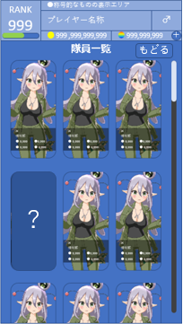
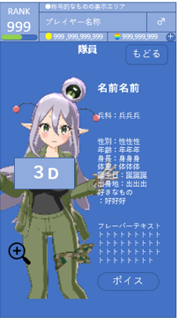
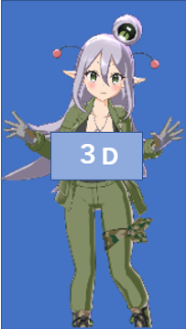
■図鑑画面仕様
●隊員
キャラ詳細を確認することができる
・画面左部のキャラは3D
タップするとモーションが変わる。
※ 選択されるモーションはストーリ関連の物から
均一にランダム抽選。
右下の2D/3Dボタンで切り替えることが可能
① 汎用キャラ選択画面
※ もどるボタン有り
→ ②へ
・未所持は「？」
② 隊員詳細
・各パラメータを掲載
性別
年齢
身長
体重
誕生日
出身地
好きなもの
得意怪獣
苦手怪獣
フレーバーテキスト
・ボイスボタン
※ ボイスはストーリ関連の物から
均一にランダム抽選。
・虫眼鏡
全画面表示 → ③へ
③ 全画面表示
直前で再生していたモーションでループ
タップすると、②に戻る。
スキル名
スキルジャンル：素敵な効果テキスト
欲しくなるカード効能のテキスト。
隊員詳細
スキル名
スキルジャンル：素敵な効果テキスト
欲しくなるカード効能のテキスト。
スキル名
スキルジャンル：素敵な効果テキスト
欲しくなるカード効能のテキスト。
2D
3D

Slide 5
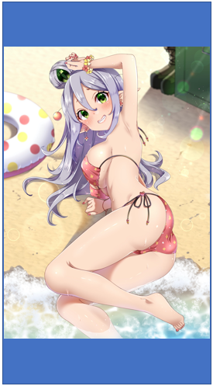
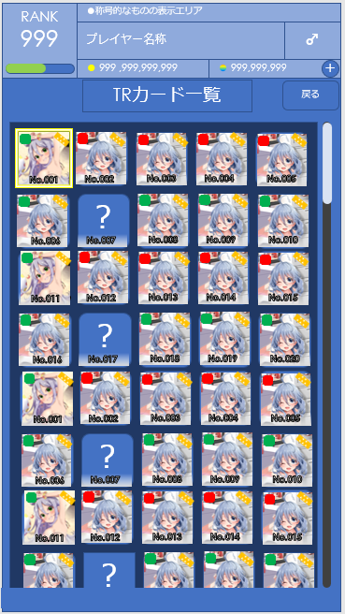
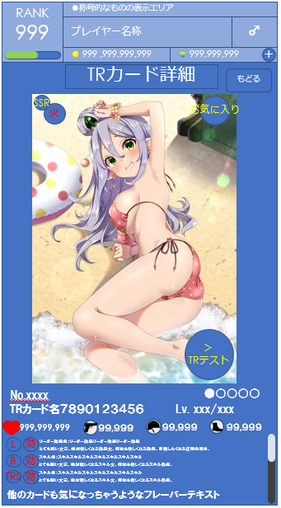
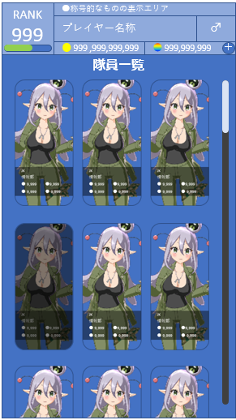
■図鑑画面仕様
●TRカード
TRカード詳細を確認することができる
・TRカード一覧
タップで詳細。ID昇順に表示
アイコン下部のテキストは「No.XXX」でカードIDを表示
※ 進化アイコンは非表示
・TRカード詳細
タップで全画面表示、タップで全画面から戻る
表示されるのは最大強化されたステータス
・TRテスト
隊員選択し、TRSの再生
再生後、隊員一覧に戻る
・未所持は「？」、タップ無反応
もどる
TRS再生
？
999/999

Slide 6


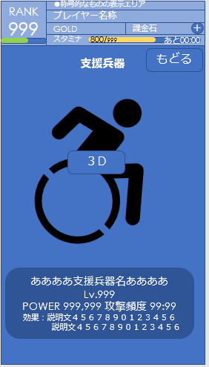

■図鑑画面仕様
●支援・師団兵器
支援・師団兵器を確認することができる
・タップで兵器を選択
・選択時、全画面表示時
スワイプで回転させることができる
（Y軸のみ）
・選択後、タップで全画面表示
・全画面からはタップで戻る
全画面中も回転は可能
・未開発は「？」
タップ無反応
兵器一覧
支援兵器
師団兵器
支援
兵器
支援
兵器
支援
兵器
？
支援
兵器
兵器詳細
支援
兵器
？
支援
兵器
3D
支援
兵器
？
支援
兵器
？
師団
兵器
師団
兵器

Slide 7

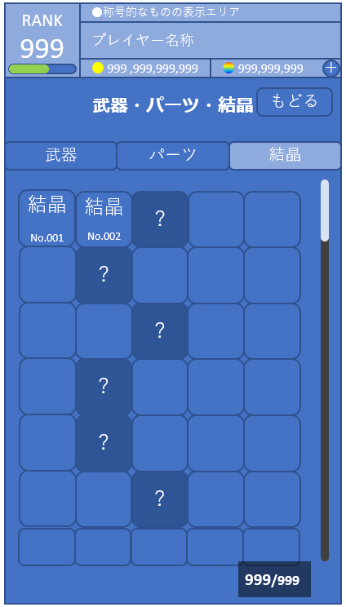
■図鑑画面仕様
武器名
●武器・パーツ・結晶
タブ分けされた、それぞれを確認できる
・ID順で表示
・未所持は「？」、タップ無反応
・タップすると、詳細ウィンドウが表示される
詳細ウィンドウ
・名前
・絵
・パラメータ
テキストエリアはスクロール可能
将来的に、パラメータ・要素が増えることを考慮
・OKボタン
ATK : 9999
DEF : 9999
SPD : 9999
パーツスロット 3
結晶スロット 3
装備一覧
ＯＫ
パーツ名
パーツ絵
パーツパラメータ
パーツパラメータ
パーツパラメータ
ＯＫ
結晶名
パーツ絵
結晶パラメータ
結晶パラメータ
結晶パラメータ
ＯＫ

Slide 8
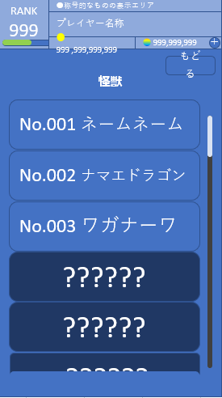
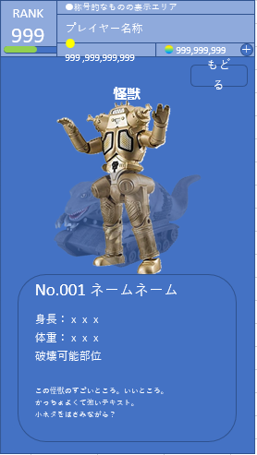
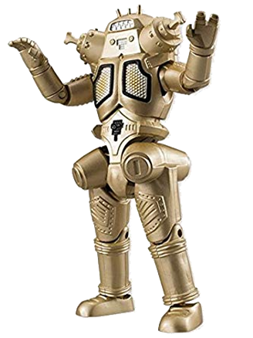
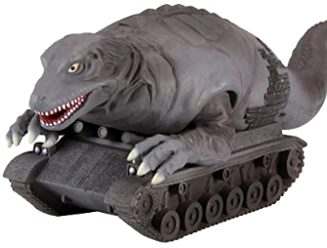
■図鑑画面仕様
●怪獣
怪獣を確認することができる
・リストから選択
・未遭遇は「？」
タップ無反応
・怪獣の絵と、データを表示
名前
身長
体重
破壊可能部位
フレーバーテキスト
・上部タップで全画面表示
・全画面からはタップで戻る
※ モーション要相談 ※
怪獣一覧
怪獣詳細
※透過怪獣は体格違いのイメージ。
怪獣ごとに全身がほぼほぼ画面に収まるのが好ましい。

